Slide 1


Báo Cáo ĐỒ ÁN
MÔN: PHÁT TRIỂN ỨNG DỤNG
Đề Tài :Xây dựng ứng dụng Web Quản lý Sách cho một cửa hàng bán sách
Nhóm sinh viên thực hiện: Nhóm 01
Hoàng Thị Ánh Dương 20047711
Phạm Tấn Lan Anh 20010761
Giảng viên hướng dẫn: ThS. Trương Vĩnh Linh

Slide 2



NỘI DUNG
1.PHẦN MỞ ĐẦU
2.PHÂN TÍCH, THIẾT KẾ
3.HIỆN THỰC
4.KẾT QUẢ

Slide 3

1.PHẦN MỞ ĐẦU
- Giới thiệu bài tóan
- Mục tiêu nghiên cứu

Slide 4

1.PHẦN MỞ ĐẦU
Trong thời đại công nghệ thông tin ngày càng phát triển, việc sử dụng ứng dụng web để quản lý và vận hành các hoạt động kinh doanh đã trở thành một xu hướng không thể tránh trong nhiều lĩnh vực. Trong lĩnh vực bán sách, việc sở hữu một ứng dụng web quản lý sách hiện đại và tiện ích là một yếu tố quan trọng để nâng cao hiệu suất và hiệu quả của cửa hàng.

Slide 5
Qua quá trình phân tích, chúng ta xác định các chức năng cần có như quản lý sách, quản lý kho sách, quản lý đơn hàng và tìm kiếm sách. Đồng thời, cũng đã hiểu rõ yêu cầu về giao diện người dùng, tính năng bảo mật và tích hợp các chức năng quản lý người dùng. Các yêu cầu này sẽ là cơ sở để phát triển và xây dựng ứng dụng web quản lý sách đáp ứng tốt nhu cầu của cửa hàng bán sách, giúp quản lý sách, kho sách và đơn hàng một cách hiệu quả và thuận tiện
Mục tiêu nghiên cứu
Phân tích yêu cầu của đề tài

Slide 6
2: PHÂN TÍCH, THIẾT KẾ
2.1 Mô tả bài toán

Slide 7

2: PHÂN TÍCH, THIẾT KẾ
Quản lý sách: Ứng dụng web sẽ cung cấp chức năng quản lý thông tin sách, cho phép cập nhật, thêm mới, chỉnh sửa và xóa sách từ cơ sở dữ liệu. Thông tin sách bao gồm tên sách, tác giả, năm xuất bản, thể loại, và mô tả.
Quản lý kho sách: Ứng dụng sẽ theo dõi số lượng sách có sẵn trong kho và cập nhật số lượng khi có đơn hàng mới hoặc nhập thêm sách từ nhà cung cấp. Nó cũng cung cấp chức năng hiển thị số lượng sách còn lại trong kho và cảnh báo khi sách sắp hết.
Quản lý đơn hàng: Hệ thống sẽ hỗ trợ quản lý đơn hàng từ khách hàng, bao gồm chức năng tạo mới đơn hàng, ghi nhận thông tin khách hàng, cập nhật trạng thái của đơn hàng và hiển thị danh sách các đơn hàng đã được xử lý.
Tìm kiếm sách: Ứng dụng cần cung cấp khả năng tìm kiếm sách dựa trên tiêu chí như tên sách, tác giả, thể loại hoặc từ khóa liên quan.
2.1 Mô tả bài toán

Slide 8
3:HIỆN THỰC
3.1Công nghệ, thư viện sử dụng
2.1.1 Dijango
Django là một Web Framework bậc cao miễn phí, sử dụng mã nguồn mở được lập trình bằng Ngôn ngữ Python. Django cho phép người dùng kiểm soát chặt chẽ quá trình phát triển website thông qua một nền tảng duy nhất, có khả năng xử lý các thao tác phức tạp khi lập trình web.

Slide 9
3.2 Các thư viện sử dụng
CORS
CORS (Cross Origin Resource Sharing) là một tính năng mới được tích hợp trong HTML5, thêm vào các HTTP headers chỉ dẫn cho trình duyệt web về sử dụng và quản lý nội dung cross-domain, cho phép lấy dữ liệu từ một trang khác thông qua XMLHttpRequest.
Django Crispy Forms
django-crispy-forms là một thư viện Django được sử dụng để tạo và hiển thị các biểu mẫu web một cách dễ dàng và linh hoạt. Nó cung cấp một cách tiếp cận đơn giản để định dạng biểu mẫu Django bằng cách sử dụng các template pack và classes CSS.

Slide 10


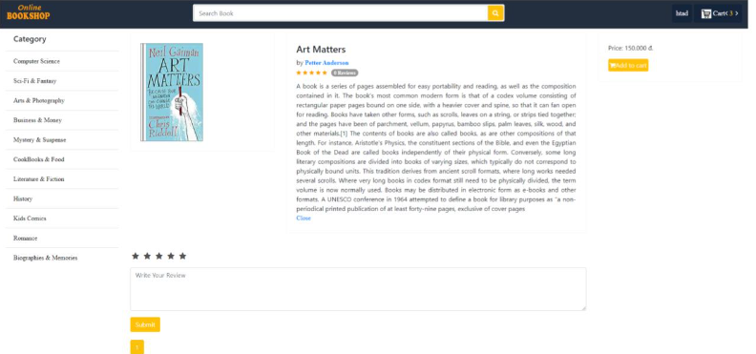
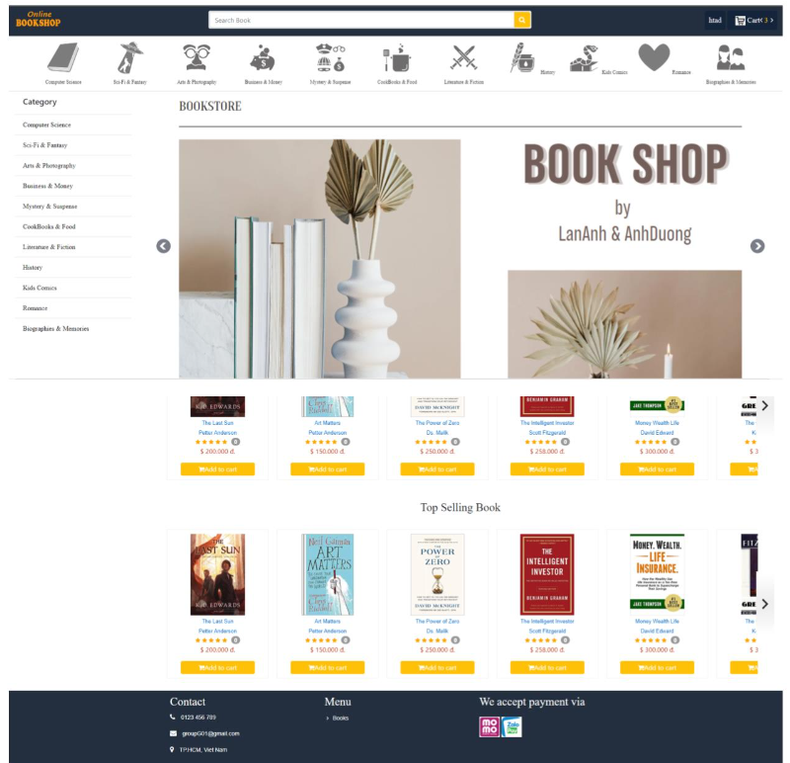
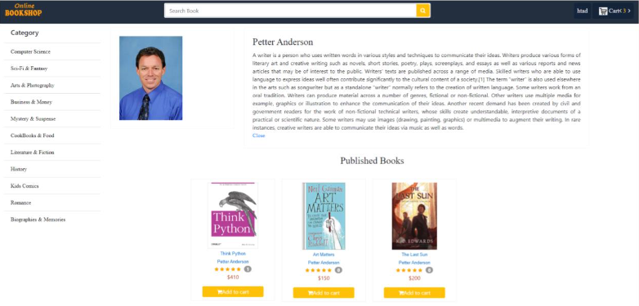
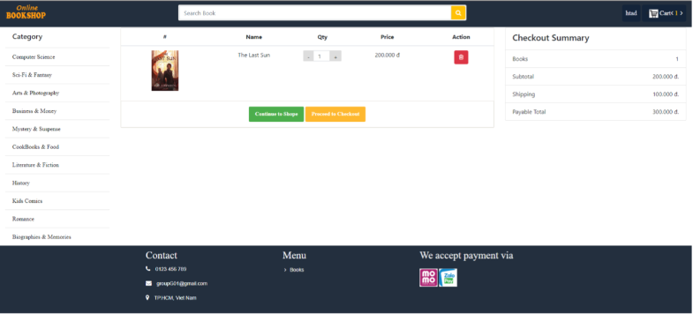
4.KẾT QUẢ
Giao diện trang chủ
Giao diện chi tiết sách
Giao diện hiển thị thông tin tác giả
Giao diện giỏ hàng

Slide 11

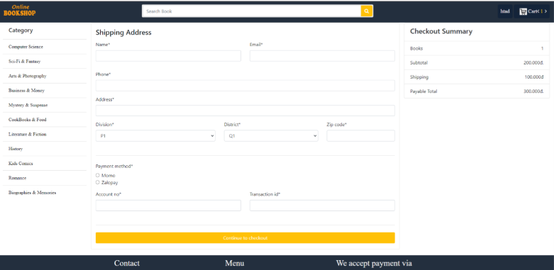
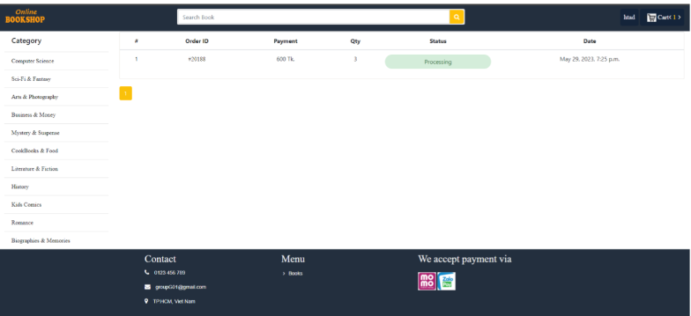
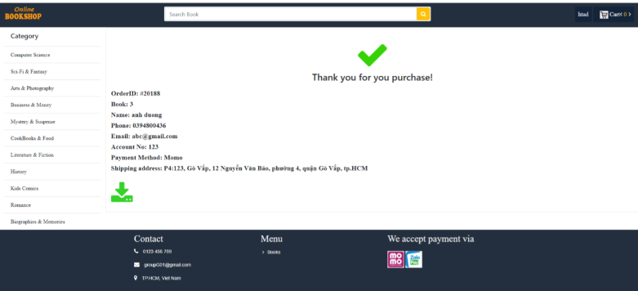

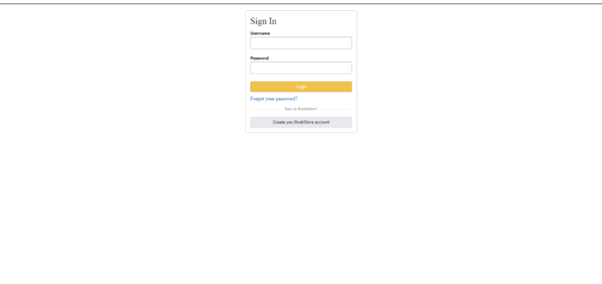
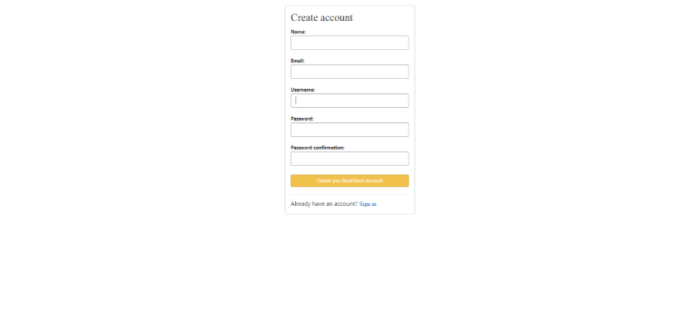
Giao diện đặt hàng
KẾT QUẢ
Giao diện đơn hàng đã mua
Giao diện mua hàng thành công
Giao diện đăng nhập
Giao diện đăng ký

Slide 12
KẾT LUẬN
Các chức năng đã làm được
Xây dựng thành công ứng dụng Web Quản lý Sách cho cửa hàng bán sách
Thiết kế giao diện cho chương trình và xây dựng ứng dụng với đầy đủ tính năng:
- Quản lý người dùng và đăng ký
- Trang quản trị
- Thanh toán và xử lý đơn hàng
- Tính năng giỏ hàng
- Xem chi tiết sách
- Quản lý cơ sở dữ liệu

Slide 13
KẾT LUẬN
Các chức năng đã làm được
Phân tích thiết kế hệ thống, lập được biểu đồ usecase, biểu đồ lớp, biẻu đồ hoạt động cho các chức năng chính trên cơ sở thực tế của hệ thống.
Khảo sát thực tế hệ thống bán hàng ở một số trang web và tìm hiểu được cách thức, nghiệp vụ trong xây dựng website bán hàng trực tuyến nói chung và nhu cầu cụ thể về “Web Quản lý Sách cho một cửa hàng bán sách”
Hạn chế
- Giao diện chưa được thiết kế đẹp và tỉ mỉ
- Do nhiều yếu tố, nguyên nhân khách quan và chủ quan nên còn nhiều lỗi thiếu sót, một số chức năng chưa được hoàn thiện. Ví dụ: Chức năng tìm kiếm và lọc
- Độ bảo mật còn hạn chế
- Tối ưu hệ thống chưa tốt

Slide 14
Xin cảm ơn!
Các bạn có bất kỳ câu hỏi nào cho chúng tôi không?

